Slide 1

$Cqq$解释器的实现与优化
李嘉图

Slide 2
解释器的优势和劣势
优势：
省去了编译时间。当进行测试或程序需要经常更新时，使用解释执行可以减少编译耗时，提升效率。
更加灵活。解释器在较高的抽象层面执行代码，往往可以支持一些复杂的运行时语言特性。
良好的可移植性。解释语言不依赖于目标机的体系结构，从而便于移植到各种平台上去。
劣势：
效率低：由于指令分发耗时较大，且无法有效利用目标机的寄存器资源和流水线能力。解释执行代码的性能损失有时可以达到十倍至多。

Slide 3
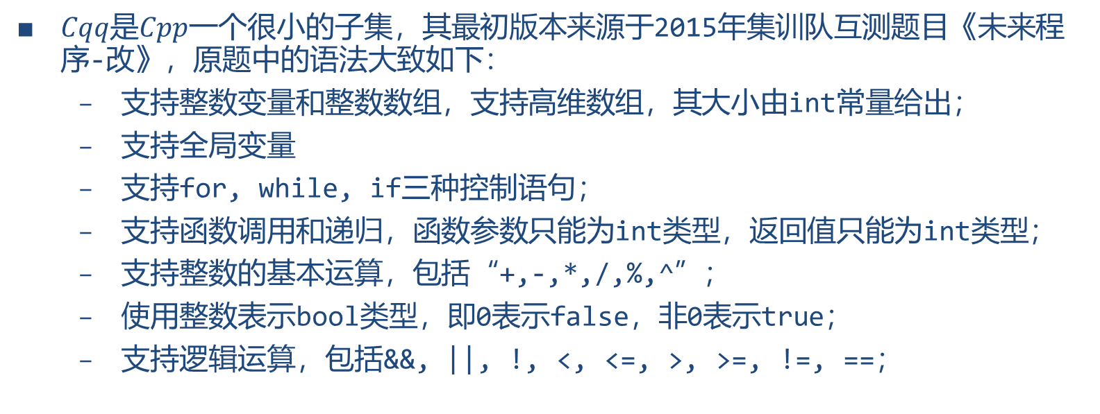
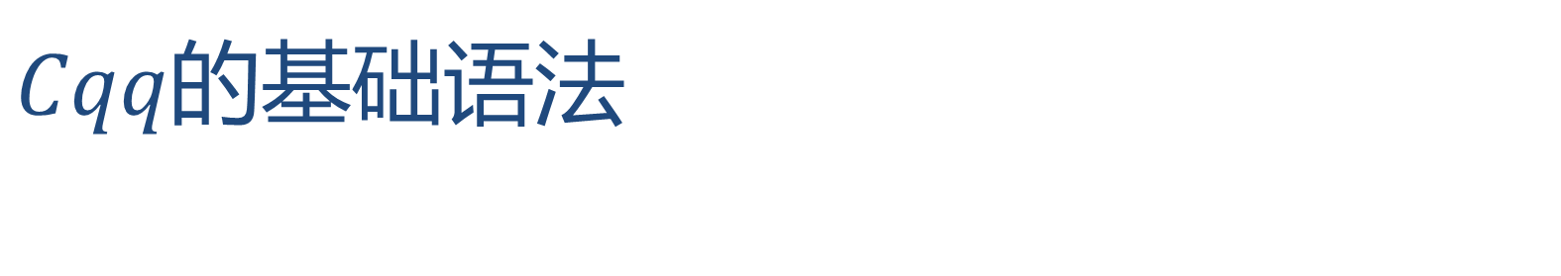
$Cqq$的基础语法
$Cqq$是$Cpp$一个很小的子集，其最初版本来源于2015年集训队互测题目《未来程序-改》，原题中的语法大致如下：
支持整数变量和整数数组，支持高维数组，其大小由int常量给出；
支持全局变量
支持for, while, if三种控制语句；
支持函数调用和递归，函数参数只能为int类型，返回值只能为int类型；
支持整数的基本运算，包括“+,-,*,/,%,^”；
使用整数表示bool类型，即0表示false，非0表示true；
支持逻辑运算，包括&&, ||, !, <, <=, >, >=, !=, ==；

Slide 4
新增功能
增加常量表达式，数组下标可以由常量表达式定义，且常量表达式在运行之前完成计算。
增加变量的初始化表达式，即int Id = Expr。
为翻译到Q字节码后端增加了break语句的支持。
for循环语句可以定义循环变量，其在for循环语句拥有的作用域中。
增加&&, ||运算符的短路计算。
支持简单的报错，语法错误会在出现错误处停止分析，语义错误会尽可能多的分析出包含的错误。
支持单行注释

Slide 5
Github
https://github.com/ljt12138/Cqq-Project

Slide 6
Cqq编译器的编译/运行
树遍历解释后端：
g++ driver.cpp –o name –O2 –std=c++11
字节码后端：
g++ driver.cpp –o name –O2 –std=c++11 –DCOMPILE
解释执行文件A.cpp：
./name A.cpp

Slide 7
解释器结构
源代码
单词流
抽象语法树
带标注的语法树
Q字节码
词法分析
语法分析
——使用LL(1)递归下降分析法
符号表建立、类型检查、代码优化
遍历树执行
树翻译方案、字节码优化
虚拟机执行

Slide 8
源代码结构
解释器工具
lib.cpp
语法分析器
lexer.cpp
语法分析器
符号表建立和类型检查
scope.cpp
typecheck.cpp
io.cpp
parser.cpp
代码分析和优化
callflow.cpp
optimizer.cpp
loopoptimizer.cpp
runner.cpp
树遍历解释器
翻译到中间代码
translater.cpp
Q虚拟机
vm.cpp
driver.cpp

Slide 9
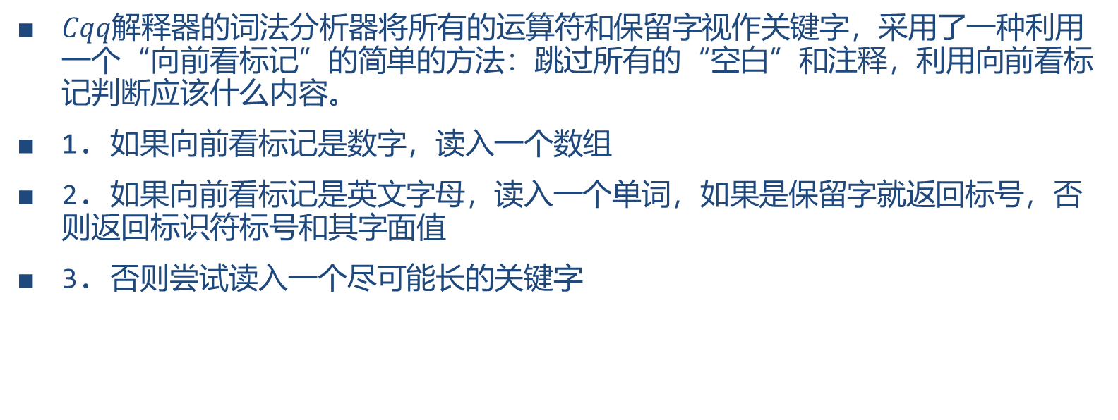
词法分析器的实现
$Cqq$解释器的词法分析器将所有的运算符和保留字视作关键字，采用了一种利用一个“向前看标记”的简单的方法：跳过所有的“空白”和注释，利用向前看标记判断应该什么内容。
1. 如果向前看标记是数字，读入一个数组
2. 如果向前看标记是英文字母，读入一个单词，如果是保留字就返回标号，否则返回标识符标号和其字面值
3. 否则尝试读入一个尽可能长的关键字

Slide 10

语法分析器的实现
容易证明，$Cqq$语言的文法是LL(1)的，因此可以方便的实现递归下降的语法分析器。原题目《未来程序改》的题面中已经给定了文法，$Cqq$解释器也采用其给定的文法。
$Cqq$解释器的语法分析部分使用L-翻译模式，将代码翻译成抽象文法树。
重要的问题是消除左递归、提取左公因子和处理悬空-else问题。

Slide 11

类型检查
由于解释器需要尽可能提高翻译效率，$Cqq$解释器的类型检查趟事实上完成了：变量表的建立，变量内存分配，常量表达式的计算，类型检查，树结构的替换等操作。

Slide 12
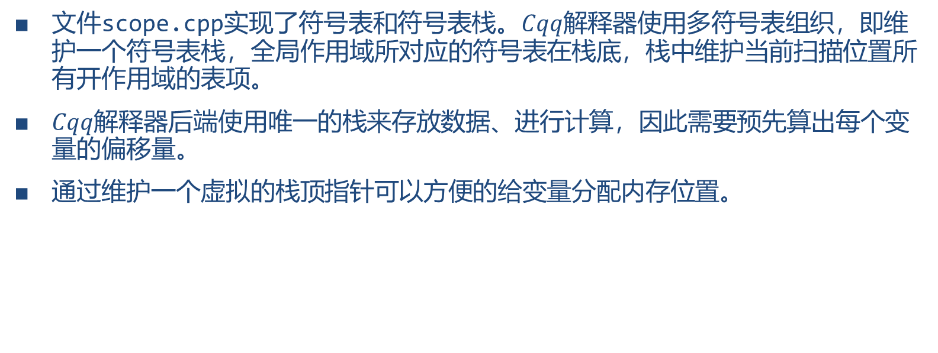
- 变量表和变量内存分配
文件scope.cpp实现了符号表和符号表栈。$Cqq$解释器使用多符号表组织，即维护一个符号表栈，全局作用域所对应的符号表在栈底，栈中维护当前扫描位置所有开作用域的表项。
$Cqq$解释器后端使用唯一的栈来存放数据、进行计算，因此需要预先算出每个变量的偏移量。
通过维护一个虚拟的栈顶指针可以方便的给变量分配内存位置。

Slide 13
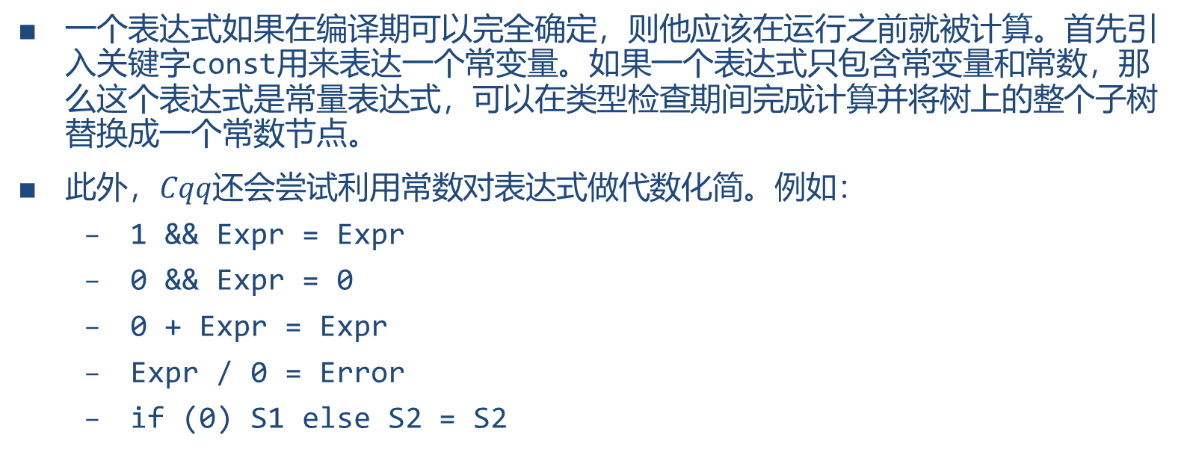
- 常量表达式的计算
一个表达式如果在编译期可以完全确定，则他应该在运行之前就被计算。首先引入关键字const用来表达一个常变量。如果一个表达式只包含常变量和常数，那么这个表达式是常量表达式，可以在类型检查期间完成计算并将树上的整个子树替换成一个常数节点。
此外，$Cqq$还会尝试利用常数对表达式做代数化简。例如：
1 && Expr = Expr
0 && Expr = 0
0 + Expr = Expr
Expr / 0 = Error
if (0) S1 else S2 = S2

Slide 14

- 类型检查
由于$Cqq$只有整数和整数数组两种数据类型，进行类型检查的方式非常简单。
$Cqq$会检查数组的下标列表长度是否正确。
$Cqq$会检查变量重名、函数和变量重名等错误。

Slide 15
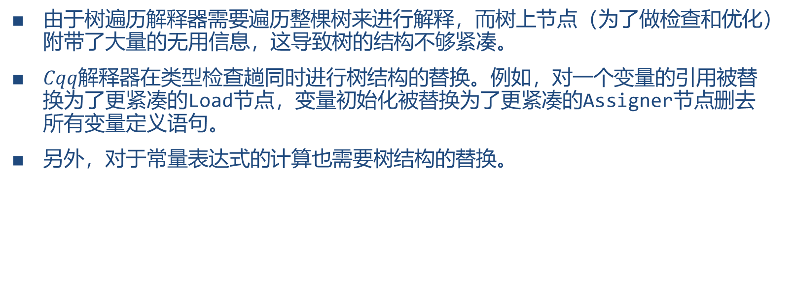
- 树结构替换
由于树遍历解释器需要遍历整棵树来进行解释，而树上节点（为了做检查和优化）附带了大量的无用信息，这导致树的结构不够紧凑。
$Cqq$解释器在类型检查趟同时进行树结构的替换。例如，对一个变量的引用被替换为了更紧凑的Load节点，变量初始化被替换为了更紧凑的Assigner节点删去所有变量定义语句。
另外，对于常量表达式的计算也需要树结构的替换。

Slide 16
树遍历解释器
函数调用
记录这次调用的信息
记录栈顶指针
内存分配
使用一个栈
value: 上一个表达式计算的结果
表达式计算
利用计算好的offset寻址

Slide 17
树遍历解释器的问题
控制流不够灵活。例如实现goto, break的难度比较大。
效率较低。因为树结构存储不够紧凑，且遍历树的过程中有许多调用、递归，运行效率不够高。
无法做窥孔优化。因此相邻指令间有许多无用的存、取，这也影响程序的时空性能。

Slide 18
Q字节码
Q字节码是一种基于栈的字节码，其运行在Q虚拟机上。Q虚拟机基础的指令集很小，包括运算指令（将栈顶的两个数取出做运算后放回栈顶）、存取指令（对栈的读写）、控制指令（跳转和条件跳转）、函数调用指令（申请栈空间和释放栈空间）和输入输出指令。
Q虚拟机没有寄存器和运算数栈，所有的操作都基于程序栈，其栈顶指针称为top。为了实现的方便，函数调用使用一个额外的调用栈，其栈顶指针称为sp。另外，Q虚拟机还有程序计数器pc和指向栈帧基秩的指针fp。
使用基于栈的字节码是一种折衷方案。它兼顾了翻译效率、运行效率和可移植性。相比树遍历解释器，大大提升了对于寄存器和高速缓存的利用率。

Slide 19
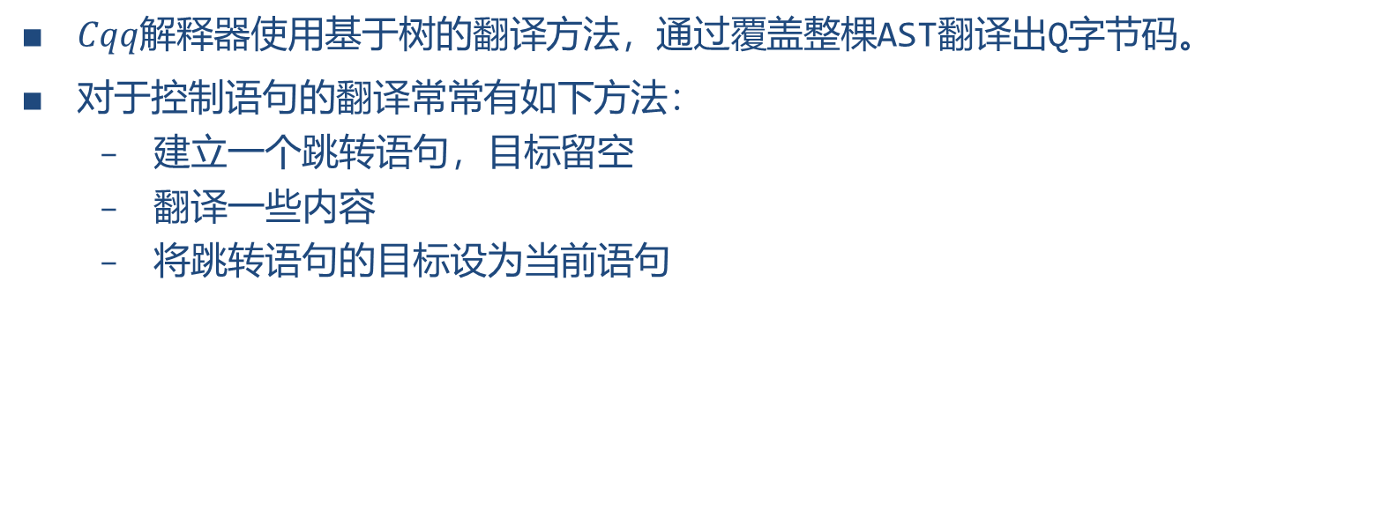
翻译到Q字节码
$Cqq$解释器使用基于树的翻译方法，通过覆盖整棵AST翻译出Q字节码。
对于控制语句的翻译常常有如下方法：
建立一个跳转语句，目标留空
翻译一些内容
将跳转语句的目标设为当前语句

Slide 20

- Break语句的支持
$Cqq$使用类似拉链-代码回填的思路支持Break语句。
使用一个全局的栈记录待回填的代码。
在循环语句开始时记录当前栈中元素的个数id，在循环语句结束后，将大于id的代码回填。

Slide 21


运行时存储组织
返回值
访问链指针
子程序中的局部变量
运算区
传入参数
$$fp$$
$$top$$

Slide 22
AST层面的代码优化
基于流图的数据流分析足够强大，但由于流图计算的复杂度稍高，有时往往并不能满足解释执行的需求。
我们想知道在AST层面能做到什么程度的优化。
使用AST层面优化的一个重要条件是：程序仅仅包含标准的控制流，即流图是可规约的。
基于AST层面的循环优化的基本原则是：仅仅展开一层。即每个循环只处理直接包含于其中的代码。

Slide 23
- 直接循环不变表达式
如果一个变量在循环中没有被定值，那么称其是循环不变的。循环不变的变量构成的表达式称为循环不变表达式。
一个循环不变的表达式应当在循环的开头而不是循环中进行计算。
特别的，如果一个数组在循环中未被定值，且这个数组的某个引用的所有下标也未被定值，那么这个引用也应当在开头被计算；否则，应当尽可能将所有循环不变的下标预先计算。

Slide 24
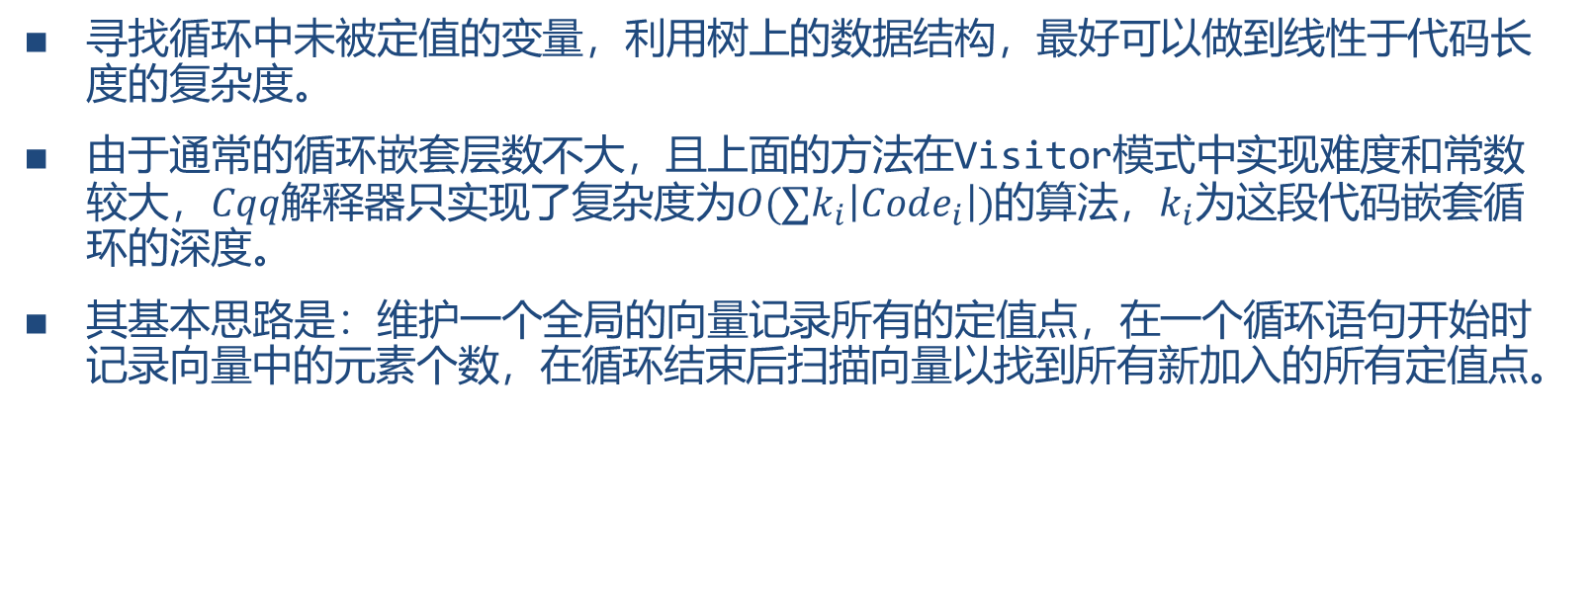
- 未定值引用变量的寻找
寻找循环中未被定值的变量，利用树上的数据结构，最好可以做到线性于代码长度的复杂度。
由于通常的循环嵌套层数不大，且上面的方法在Visitor模式中实现难度和常数较大，$Cqq$解释器只实现了复杂度为$O(∑k_{i}\left|Code_{i}\right|)$的算法，$k_{i}$为这段代码嵌套循环的深度。
其基本思路是：维护一个全局的向量记录所有的定值点，在一个循环语句开始时记录向量中的元素个数，在循环结束后扫描向量以找到所有新加入的所有定值点。

Slide 25
- 全局变量的分析
如果一个函数可以直接调用另外一个函数，在他们之间连一条有向边，建出的图称为函数的调用图。
在一个函数的执行时，可能访问这个函数和其所有能到达的函数中所有的定值点。
使用Tarjan算法将图的强连通分量缩为一个点，在获得的DAG上做迭代算法或拓扑排序，可以容易的知道每个变量是否可能被一个函数及其所有调用的函数定值。

Slide 26
- 寻找深层循环不变量（未完成）
寻找所有直接的循环不变表达式
跳过所有控制语句(for, if, while)，扫描AST
遇到引用点（包括被跳过语句中的），加入引用点集合中
遇到定值点，如果定值变量未被引用，且其定值表达式是循环不变的，将这个变量标记
如果一个被标记的变量在整个循环中仅有一次定值，将其设为循环不变的。
回到1，直到没有新变量被标记为了循环不变的。

Slide 27
Q字节码的问题
朴素实现的Q字节码虚拟机和翻译器并不能得到更好的性能，甚至比树遍历解释器还要慢。
推测原因是：树遍历解释器的控制流直接基于宿主语言，而Q字节码实现了对控制流的解释，其控制流效率比较差。

Slide 28
控制流化简
当一个跳转语句跳转到一条无条件跳转语句，可以直接将前一个跳转语句的目标位置设为后一个跳转的目标。通过简单的迭代算法或建图后利用拓扑排序处理，可以很容易的做到这一点。
do {
change = false;
for each branch instruction i
if (target(i) == goto) {
target(i) = target(target(i))
change = true
}
} while (change)

Slide 29
无用指令删除
直接生成的代码往往拥有许多无用的指令。为了方便，我们规定两种特殊的指令：
原地指令：如果一个指令不会修改除栈顶元素的任何位置，且不会移动栈指针。例如逻辑非指令和读取内存位置指令。
纯入栈指令：如果一个指令只会将一个元素入栈，而不会修改其他位置，称其为纯入栈指令。
当一个纯入栈指令紧接着一个出栈指令，那么这两个指令就是无用的，可以直接删除；当一个原地指令紧接着一个出栈指令，前一个指令就是无用的。

Slide 30
无用代码删除-续
另外，Q字节码中有通过相对基址位置获取绝对位置的指令fptopool。如果一个取绝对位置指令和一个从绝对位置中读取或向绝对位置存放的指令，可以将这两个指令删除，用一个从相对基址位置寻址的指令代替之。

Slide 31
寄存器
基于栈的虚拟机如果不能利用目标机寄存器，其操作成本会大大上升。我们希望尽可能利用寄存器对虚拟机进行优化。首先将指针top, fp, pc绑定到寄存器（实现中使用了GCC提供的内联汇编指令）。

Slide 32
栈顶缓存
“栈顶缓存”的思想是，由于计算都发生在栈顶，如果将栈顶的若干个元素绑定到寄存器，那么就可以大大优化计算性能。
Q虚拟机只将栈顶一个元素绑定到变量ax：即每次栈顶改变时存取内存放入寄存器，而计算时可以利用ax直接做运算，省去了存取内存的时间。当计算比较简单，特别是有大量原地指令时，这种策略可以带来很大的性能提升。

Slide 33
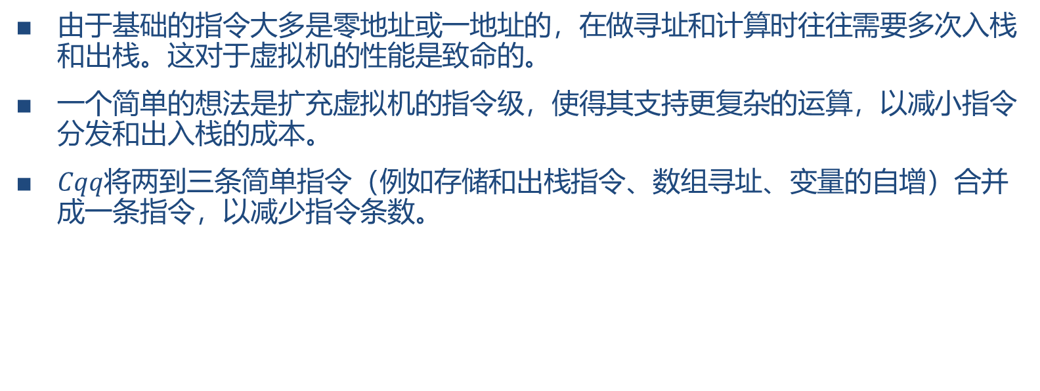
指令合并
由于基础的指令大多是零地址或一地址的，在做寻址和计算时往往需要多次入栈和出栈。这对于虚拟机的性能是致命的。
一个简单的想法是扩充虚拟机的指令级，使得其支持更复杂的运算，以减小指令分发和出入栈的成本。
$Cqq$将两到三条简单指令（例如存储和出栈指令、数组寻址、变量的自增）合并成一条指令，以减少指令条数。

Slide 34
表达式优化生成
基于寄存器生成表达式树的最佳代码可以使用Ershove数和基于动态规划的算法生成。
基于栈的虚拟机也可以使用类似的方法，下面的例子指出，交换一个可交换的二元运算的求值顺序，可能带来很大的性能提升。

Slide 35
表达式优化生成
+
2
+
3
+
4
5
先计算左侧：
PUSHIMM 2
PUSHIMM 3
PUSHIMM 4
ADDON 5
ADD ADD
先计算右侧：
PUSHIMM 5
ADDON 4
ADDON 3
ADDON 2

Slide 36
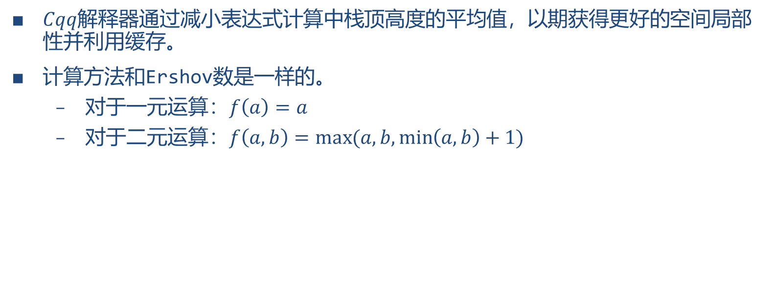
表达式优化生成-续
$Cqq$解释器通过减小表达式计算中栈顶高度的平均值，以期获得更好的空间局部性并利用缓存。
计算方法和Ershov数是一样的。
对于一元运算：$f\left(a\right)=a$
对于二元运算：$f\left(a,b\right)=\max{(a, b,\min\left(a,b\right)+1)}$

Slide 37
性能测试

Slide 38
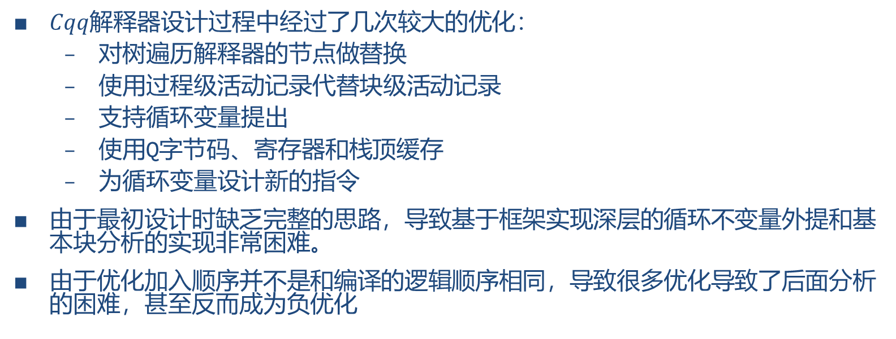
总结与反思
$Cqq$解释器设计过程中经过了几次较大的优化：
对树遍历解释器的节点做替换
使用过程级活动记录代替块级活动记录
支持循环变量提出
使用Q字节码、寄存器和栈顶缓存
为循环变量设计新的指令
由于最初设计时缺乏完整的思路，导致基于框架实现深层的循环不变量外提和基本块分析的实现非常困难。
由于优化加入顺序并不是和编译的逻辑顺序相同，导致很多优化导致了后面分析的困难，甚至反而成为负优化

Slide 39
总结和反思-续
经过实验，可以很深刻的体会到多遍方法和多种中间代码转译对于翻译和优化的意义。
AST层面保留了完整的语义信息，适合做形如代码替换、表达式预先求值等优化。
三地址码和流图保留了程序的控制信息，适合做复杂的数据流分析。
基于栈的字节码丢失了很多信息，但可以做临近语句间的窥孔优化。

Slide 40
参考文献
[1] Alfred V.Aho, Monica S.Lam等，《编译原理》，机械工业出版社
[2] 卢啸尘，关于以源代码为输入的一类问题的初步探索，2016年国家集训队论文集
[3] Randal E. Bryant，David R. O’Hallaron，《深入理解计算机系统》，机械工业出版社

